Slide 1
Network Layer : Addressing

Slide 2
IPv4
Internet Protocol
Protokol paling populer di jagad raya
Kelebihan:
  Mempunyai alamat sedunia/global (tidak ada alamat yang sama, unik)
  Mendukung banyak aplikasi (protokol lapis 7: FTP, HTTP, SMNP, dll)
Notes:
FTP = File Transfer Protocol
HTTP = Hypertext Transfer Protocol
SNMP = Simple Network Management Protocol

Slide 3
IPv4 basic characteristics:
  Connectionless - No connection is established before sending data packets.
  Best Effort (unreliable) - No overhead is used to guarantee packet delivery.→Unreliable means simply that IP does not have the capability to manage, and recover from, undelivered or corrupt packets.
  Media Independent - Operates independently of the medium carrying the data.

Slide 4
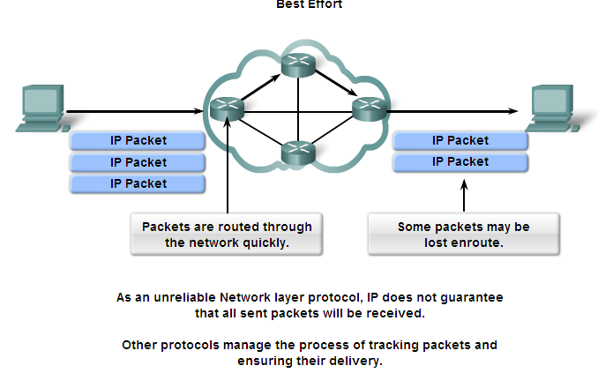

Slide 5
Layer network tidak dibebani oleh karakteristik media dimana paket ditransmisikan. IPv4 dan IPv6 beroperasi secara independen dari media yang membawa data pada layer di bawahnya.

Slide 6
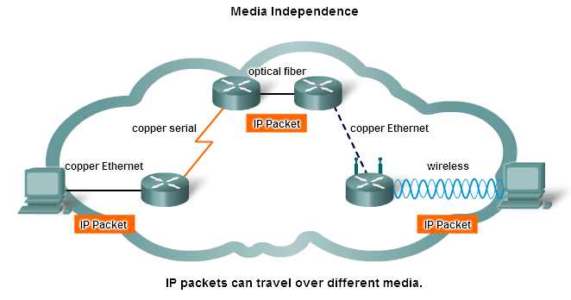

Slide 7
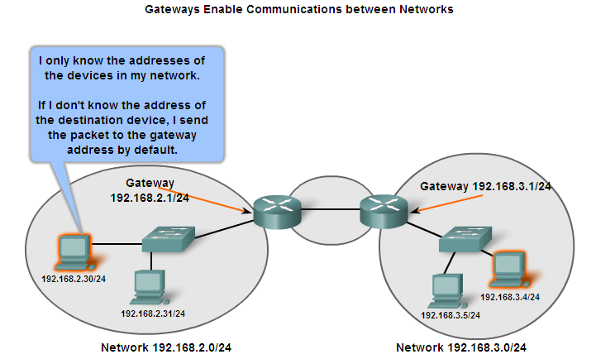
GATEWAY

Slide 8
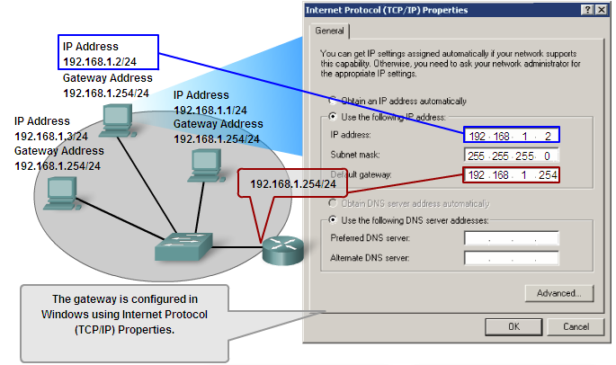

Slide 9
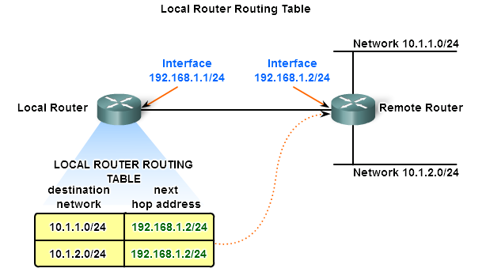

Slide 10
Addressing
Address pada IPv4 terdiri dari public address dan privat address.
Public address didesain untuk jaringan akses internet.
Privat address digunakan untuk jaringan privat, dimana penggunaan address ini tidak perlu unik dengan network yang berada di luar.

Slide 11
Untuk mentranslate private address ke public address agar host dapat mengakses resource melalui internet, digunakan layanan NAT (network Address Translation)

Slide 12
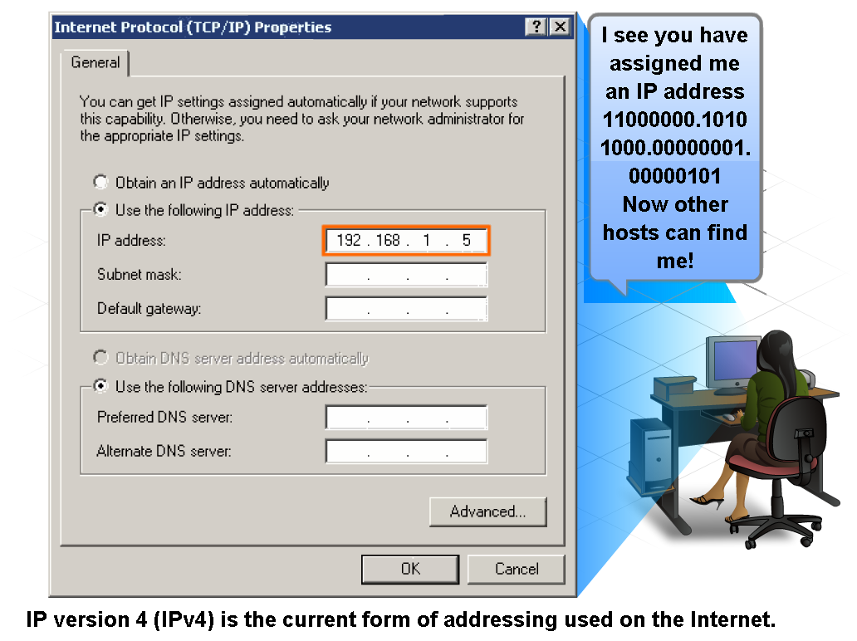
IP Addressing Structure
Describe the dotted decimal structure of a binary IP address and label its parts
Notes:
12

Slide 13
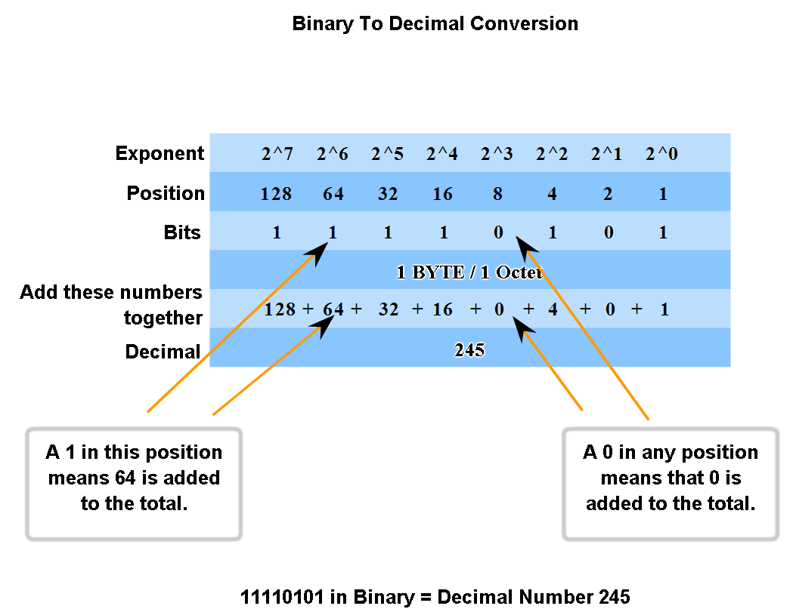
IP Addressing Structure
Notes:
13

Slide 14
IP Addressing
223.1.1.1
IP address: 32-bit identifier untuk host, router atau interface
interface: koneksi antar host, router dan link fisik
  Router biasanya memiliki interface lebih dari satu
  host dapat memiliki interface lebih dari satu
  IP addresses dihubungkan dengan interface, bukan dengan host dan router
223.1.2.1
223.1.1.2
223.1.1.4
223.1.2.9
223.1.2.2
223.1.1.3
223.1.3.27
223.1.3.1
223.1.3.2
223.1.1.1 = 11011111 00000001 00000001 00000001
223
1
1
1

Slide 15
IP Addressing
223.1.1.1
IP address:
  network part (high order bits)
  host part (low order bits)
What’s a network ? (from IP address perspective)
  Interface-interface yang memiliki bagian network IP address yang sama
  Dapat saling berhubungan satu sama lain secara fisik tanpa melibatkan router
223.1.2.1
223.1.1.2
223.1.1.4
223.1.2.9
223.1.2.2
223.1.1.3
223.1.3.27
LAN
223.1.3.1
223.1.3.2
Berdasarkan case di atas:
Jaringan terdiri dari 3 IP networks
(untuk IP addresses berawalan 223,
24 bit pertama adalah
network address)

Slide 16
User dapat dikelompokkan berdasarkan :
  Lokasi geografis
  Tujuan
  Kepemilikan

Slide 17
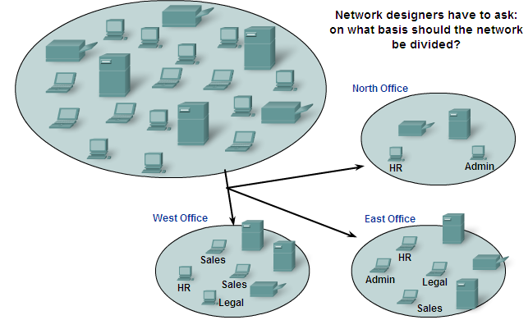
GEOGRAFIS

Slide 18
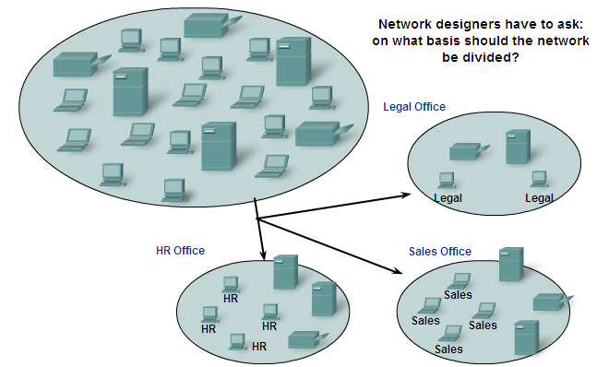
PURPOSE

Slide 19
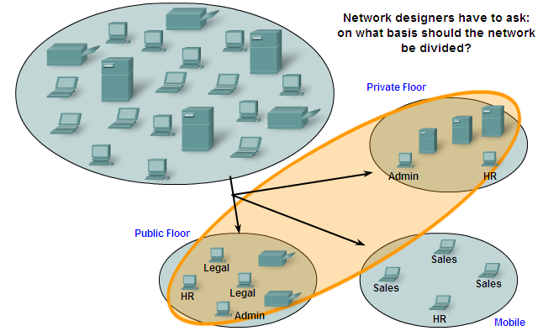
OWNERSHIP

Slide 20
Why Separate Hosts?
Meningkatkan performansi
  Membagi jaringan sehingga host-host yang ingin berkomunikasi intens dikelompokkan sehingga mereduksi trafik dalam internetwork.
Security
  Membagi jaringan berdasarkan kepemilikan, artinya akses dari dan ke resource dari luar jaringan dapat dibolehkan, dilarang dan dimonitor.
Address management
  The Internet consists of millions of hosts, each of which is identified by its unique Network layer address. To expect each host to know the address of every other host would impose a processing burden on these network devices that would severely degrade their performance.
  For all other destinations, the hosts only need to know the address of an intermediary device, to which they send packets for all other destinations addresses. This intermediary device is called a gateway. The gateway is a router on a network that serves as an exit from that network.

Slide 21
IP addresses: how to get one?
Hosts (host portion):
Diberi oleh administrator, atau menggunakan
DHCP: Dynamic Host Configuration Protocol:
  host mengirimkan msg “DHCP discover” secara broadcasts
  DHCP server merespon dengan msg “DHCP offer”
  host meminta IP address : “DHCP request” msg
  DHCP server mengirimkan address: “DHCP ack” msg

Slide 22
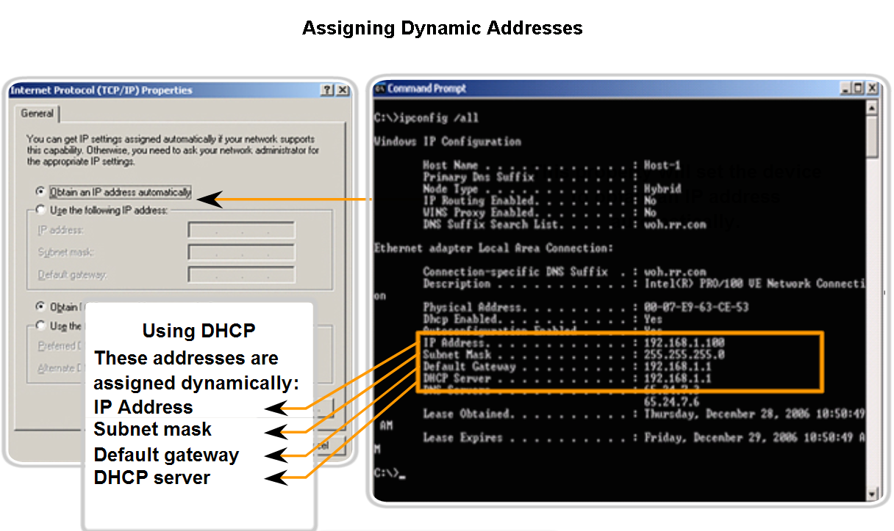
Assigning Addresses
Notes:
22

Slide 23
Format paket IP
1 | 2 | 3 | 4 |  | 5 | 6 | 7 | 8 | 9 | 10 | 11 | 12 | 13 | 14 | 15 | 16
Version |  |  |  | Header length |  |  |  |  | Precedence |  |  | D | T | R | unused
Total length
Identification
D | M |  | Fragment offset
Time to live (seconds) |  |  |  |  |  |  |  |  | Protocol
Header checksum
Source IP address (4 Byte)
Destination IP address (4 Byte)
Option (0 word atau lebih)
Data ≤ 64 kB

Slide 24
Fungsi-fungsi Header IP
Version | Header length | Precedence | D | T | R | X | X
Total length
Identification
Version (4 bit) menyatakan versi IP yang digunakan : 0100 (4) = IPv4
Header length (4 bit) menyatakan panjang header IP dalam word : 0101 (5) = 20 byte
Precedence (3 bit): type of services
Delay : D=1 → low delay ; segera dikirim
Throughput : T=1 → high throughput ;
Reliability : R=1 → high reliability ; paket tidak boleh di drop
X = future used ; default = 0

Slide 25
Identification
D | M |  | Fragment offset
Identification = nomor paket (berurut, dimulai random oleh protokol IP)
Don’t Fragment : D = 1 → tidak boleh dilakukan framentasi untuk paket ini
More Fragment : M = 1 → masih ada paket berikutnya, M = 0 → potongan paket terakhir
Reserved → 1 bit : Biasanya diset 0.
Fragment Offset : berisi nomor byte awal dari potongan paket ini, contoh : FO= 20 →berarti paket ini dimulai dari byte ke 20 paket asal (paket sebelum difragmentasi/disegmentasi)

Slide 26
Time to live (seconds) | Protocol
Time to live : Membatasi lamanya paket berada dijaringan, dalam hop, contoh : TTL=128 → paket hanya boleh ada dijaringan selama maksimum 128 hop
Protokol : menyatakan protokol lapis 4 yang dibawa,
contoh :
  TCP : 06
  UDP : 17
  ICMP : 01 (internet control message protocol) → contoh ping (mengirim pesan ICMP echo request)
Notes:
TCP = Transmission Control Protocol
UDP = User Datagram Protocol
ICMP = Internet Control Message Protocol

Slide 27
Header checksum
Source IP address (4 Byte)
Destination IP address (4 Byte)
Option (0 word atau lebih)
Data ≤ 64 kB
Option : untuk yang berhubungan dengan security, traceroute,

Slide 28
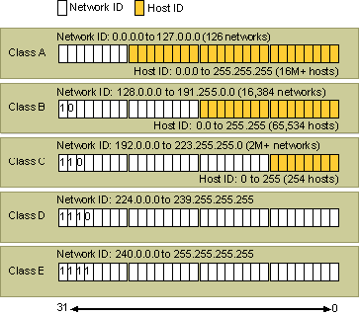
IPv4
“class-full” addressing:
class
A
0
network
host
1.0.0.0 to
127.255.255.255
B
10
network
host
128.0.0.0 to
191.255.255.255
C
110
network
host
192.0.0.0 to
223.255.255.255
D
1110
multicast address
224.0.0.0 to
239.255.255.255
32 bits

Slide 29
IP reserved
# 10.0.0.0 - 10.255.255.255
- reserved for intranet local networks
# 127.0.0.0 - 127.255.255.255
- reserved for local loop on each computer
# 172.16.0.0 - 172.31.255.255
- reserved for intranet local networks
# 192.168.0.0 - 192.168.255.255
- reserved for intranet local networks
# 224.0.0.0 - 239.255.255.255
- used for multicast routing
# 240.0.0.0 – 255.255.255.255
  - Used for experimental needed
Notes:
A multicast address is designed to enable the delivery of datagrams to a set of hosts.

Slide 30
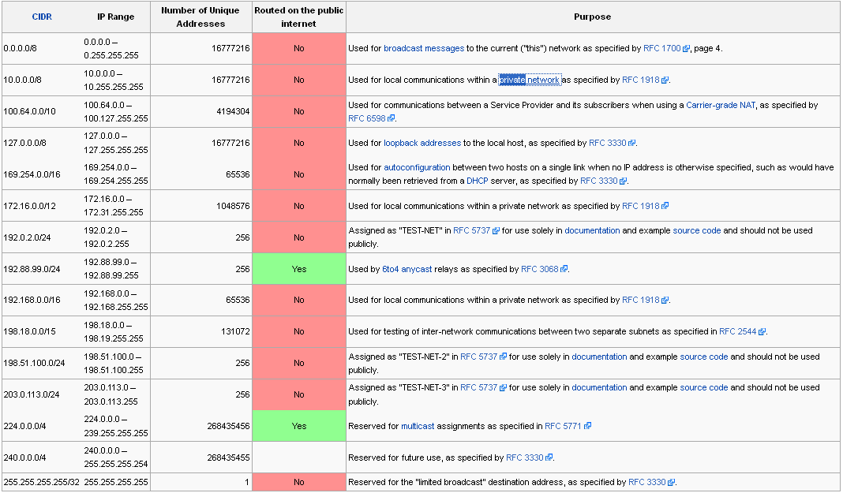

Slide 31
Pembagian Alamat Kelas C
Alamat kelas C | Alokasi
194.0.0.0 s/d 195.255.255.255 | Eropa
198.0.0.0 s/d 199.255.255.255 | Amerika Utara
200.0.0.0 s/d 201.255.255.255 | Amerika Tengah dan Selatan
202.0.0.0 s/d 203.255.255.255 | Asia Pasifik

Slide 32
Subnet Mask
Subnet mask digunakan untuk memisahkan alamat network dan alamat host.
Operasi ‘AND’ antara IP dan SM → untuk mencari network address

Slide 33
Network address: IP dimana bagian hostnya bernilai 0
Broadcast address : IP dimana bagian hostnya semua bit nilainya 1.

Slide 34
Grup A anggota 2G terbagi menjadi:
  Mask : 11111111.000000000.00000000.00000000
  128 subnetwork dengan 16M host
Grup B anggota 1G terbagi menjadi:
  mask : 11111111.11111111.00000000.00000000
  16k subnetwork dengan 64k host
Grup C anggota 500M terbagi menjadi:
  Mask : 11111111.11111111.11111111.00000000
  2M subnetwork dengan 256 host

Slide 35
Subnetting
Digunakan untuk membagi lagi kelompok IP menjadi kelompok yang lebih kecil (biasanya menggunakan aturan classless) →
  kemudahan mengelola
  pengaturan routing
  Security
  Meningkatkan performansi

Slide 36
Subnet
10.14.64.255 mask 255.255.255.128 →
  00001010.00001110.01000000.11111111
  11111111.11111111.11111111.10000000 ← mask
  Bit berwarna merah menunjukkan network.
  Hasil operasi and → 10.14.64.128(menunjukkan alamat subnetwork)
  Jika mask kita 255.255.255.0 menghasilkan alamat network 10.14.64.0, dengan meminjam 1 bit lagi (sehingga alamat network menjadi 10.14.64.128), kita bisa menambah 2 subnetwork.
  Berapa alamat host yang ada??
  Hasil operasi xor (dgn bit 0 di mask) → 127
  10.14.64.255/25 : subnet 10.14.64.128 dengan jumlah host 126

Slide 37
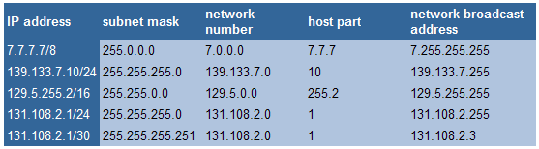

Slide 38
SELESAI

Slide 39
Home Work
IP | Subnet mask | Network number | Host | Broadcast
10.14.201.3 | 255.255.255.0 | 10.14.201.0 | 3 | 10.14.201.255
10.14.201.3 | 255.255.240.0 | 10.14.192.0 | 9.3 | 10.14.207.255
10.14.201.3 | 255.255.128.0 | 10.14.128.0.0 | 0.0.73.3 | 10.14.255.255
10.14.201.3 | 255.255.224.0 | 10.14.192.0 | 9.3 | 10.14.223.255
10.14.201.3 | Ada 3 | 10.14.192.0 | 9.3 | Ada 3
10.14.201.3 | Ada 3 | 10.14.200.0 | 1.3 | Ada 3
10.14.201.3 | Ada 2 | 10.14.0.0 | 201.3 | Ada 2

